Slide 1

Generare functii / arbori pentru evaluarea de binarizari optime
Coderie Andrei-Lucian Lupuleasa Marian-Paul
Mircea Andrei Pana Mihaela-Iuliana
Porumb Andrei-Cornel

Slide 2
Scopul proiectului
Proiectul are ca scop binarizarea, atat globala, cat si locala, a unui set de date stocate in format CSV.
Asupra acestor date se vor aplica diferiti algoritmi cu scopul de a combina rezultatele acestora intr-unul optim, mai bun decat orice rezultat individual.
Implementarea noastra se bazeaza pe alegerea random a acestor algoritmi.

Slide 3
Implementare
La inceputul fiecarei rulari se creeaza o matrice formata din indecsii alesi random ale threshold-urilor citite si ale functiilor matematice implementate.
Programul citeste datele din fisierul CSV, aplica matricea de indecsi si adauga rezultatele intr-un fisier.
Dupa parcurgerea intregului set de date, se citeste fisierul de rezultate si se face media, obtinandu-se randamentul implementarii.

Slide 4

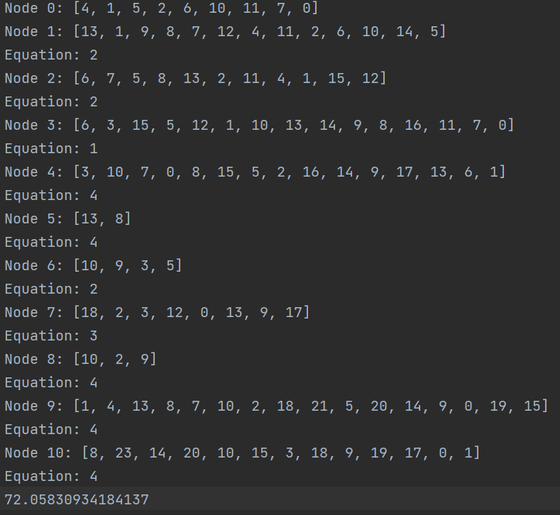
Binarizare globala
Binarizarea globală reprezintă aplicarea unui singur prag de binarizare pe întreaga imagine și transformarea pixelilor din cadrul acesteia în valori de alb (255) sau negru (0) în funcție de valoarea pragului.
Pentru algoritmul implementat de noi, in urma rularii sale pe mai multe sisteme am obtinut un randament de 72.05%

Slide 5
Timpi obtinuti pentru binarizarea globala pe diferite procesoare

Slide 6
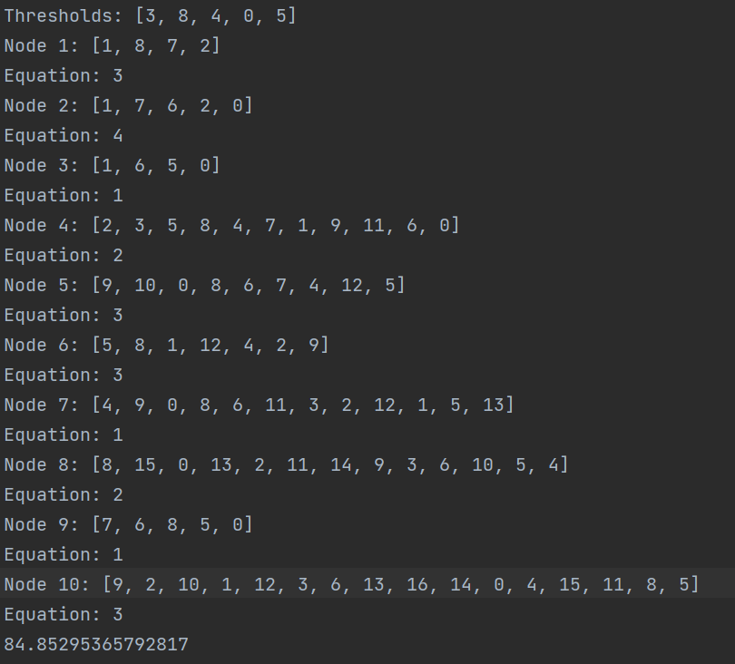
Binarizare locala
Soluția pentru binarizarea locală presupune aplicarea unei valori prag diferită pentru ferestre determinate din cadrul imaginii.
Pentru algoritmul implementat de noi, in sale pe mai multe sisteme am obtinut un randament de 84.85%

Slide 7
Timpi obtinuti pentru binarizarea LOCALA pe diferite procesoare

Slide 8
Va Multumim pentru atentia acordata!

